Slide 1
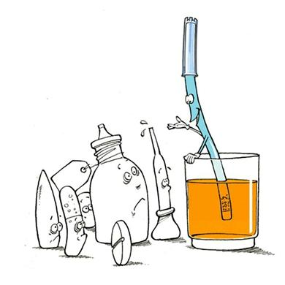
Medicatie toedieningsvormen

Slide 2
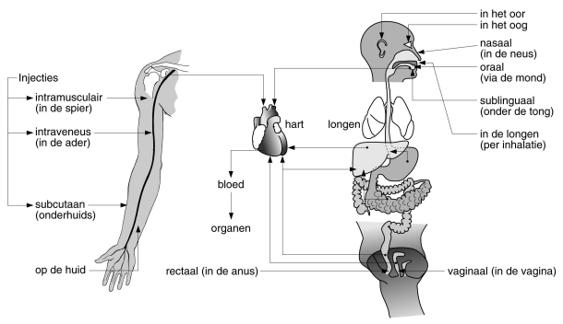
theorie
Welke verschillende soorten toedieningswijze kennen jullie?
Wat is een lokale toediening? Wat is toediening via de slijmvliezen? Wat is parentale toediening?
Notes:
Geneesmiddelen: toedieningswijzen | Mens en Gezondheid: Ziekten (infonu.nl)

Slide 3
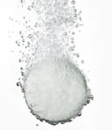
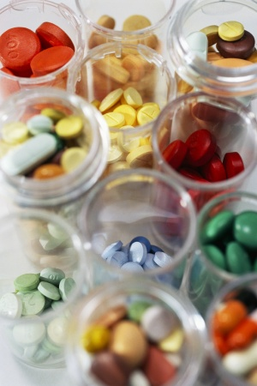

Pillen, Poeders
Een tablet is het geneesmiddel samen met hulpstoffen (vulstoffen, glijstoffen en uiteenvalmiddelen) tot één vorm is samengeperst.
Bruistabletten:
Vallen in water uiteen
Eerst oplossen in water.
Zuigtabletten:
Bij aandoeningen in de mond- en keelholte
Lokale werking
Smelttabletten:
Opzuigen/smelten in mond
Lossen op in speeksel.
Opname via mondslijmvlies in het bloed
Notes:
Een tablet is een toedieningsvorm waarin het geneesmiddel samen
met hulpstoffen (vulstoffen, glijstoffen en uiteenvalmiddelen) tot
één vorm is samengeperst met behulp van een tabletteermachine.
Men kan een tablet voor het innemen eerst uiteen laten vallen in
water, maar het is gebruikelijker om een tablet met behulp van
1 toedieningswegen en toedieningsvormen
water heel door te slikken. Afhankelijk van het geneesmiddel moet
dat vóór, tijdens of na de maaltijd gebeuren.
–
Disperstabletten
zijn een speciale toedieningsvorm. Deze tabletten
zijn zo gemaakt dat ze, vóór het innemen, makkelijk in water
uiteenvallen. Het innemen wordt daardoor gemakkelijker.
–
Bruistabletten
vallen onder gasontwikkeling in water uiteen en
moeten dus eerst worden opgelost in een half glas water. In
bruistabletten zit een natriumzout en ze zijn daarom niet zo ge-
schikt voor mensen met een zoutarm dieet.
–
Zuigtabletten
vallen niet in water uiteen. Ze worden gebruikt voor
aandoeningen in de mond- en keelholte en hebben een lokale
werking. Een zuigtablet moet zo lang mogelijk in de mond wor-
den gehouden.
–
Smelttabletten
worden ook in de mondholte gehouden. Smelt-
tabletten lossen op in het speeksel. Het geneesmiddel wordt
door het mondslijmvlies opgenomen in het bloed. Smelt-
tabletten hebben dus een systemische werking.

Slide 4
Pillen & Poeders
Kauwtabletten
Moet gekauwd worden en daarna worden doorgeslikt.
Werking in mond, maag of darmen.
Instructie aan patiënten! (zien het verschil niet aan de buitenkant)
Sublinguaal (SL)
Onder de tong.
Directe opname door slijmvlies onder de tong in het bloed.
Voor enkele geneesmiddelen geschikt
Voorbeeld: Nitroglycerine tablet/spray bij pijn op de borst klachten
Notes:
–
Kauwtabletten
vallen niet in water uiteen. Een kauwtablet moet
gekauwd worden en daarna worden doorgeslikt. Deze tabletten
hebben meestal een werking in de maag of in de darmen.
–
Sublinguaal betekent onder de tong. Een andere naam voor sublin-
guaal is oromucosaal. Sommige geneesmiddelen worden door het
slijmvlies onder de tong opgenomen en komen zo direct in het
bloed. De werking van een sublinguaal toegediend geneesmiddel
begint dus snel. Een ander voordeel is dat op deze wijze tijdelijk de
leverpassage wordt omzeild. Helaas is sublinguale toediening maar
voor enkele geneesmiddelen geschikt.

Slide 5
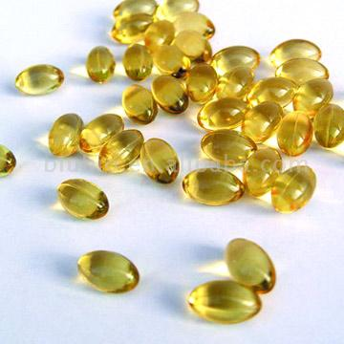

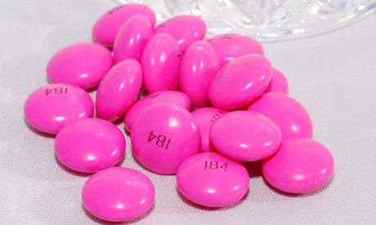
Dragees en capsules
Dragees:
Omhulde tabletten, voorzien van verschillende laagjes. (Bijv. suiker of laagjes van kleurstoffen) of alleen een laklaagje van (voor maagsap resistente) kunststof.
Een dragee moet heel worden doorgeslikt.
Voorbeeld: Ibuprofen (“roze smartie”)
Capsules:
Hebben een hulsje van gelatine, met daarin het geneesmiddel.
Een capsule moet heel worden doorgeslikt. In water wordt een capsule zacht.
In bepaalde gevallen kan een capsule opengemaakt worden, waarna de inhoud als een poeder ingenomen kan worden.
Capsules moet staand of zittend worden ingenomen.
Met voldoende vocht innemen (plakken voorkomen)
Notes:
Dragees
zijn als het ware ‘aangeklede’ tabletten. Dragees worden
ook wel omhulde tabletten genoemd. Ze zijn met behulp van een Sublinguaal (SL) Onder de tong. Directe opname door slijmvlies onder de tong in het bloed. Voor enkele geneesmiddelen geschikt.
bepaalde procedure (drageren) voorzien van verschillende laag-
jes van een of andere stof. Het kunnen laagjes van suiker zijn
(voor een betere smaak) of laagjes van kleurstoffen (voor een
fraaier uiterlijk) of alleen een laklaagje van (voor maagsap
resistente) kunststof. Een dragee moet heel worden doorgeslikt.
–
Tabletten met vertraagde afgifte
(‘slow-release’-tabletten) worden
tegenwoordig veel gebruikt. Een tablet met vertraagde afgifte
moet heel worden doorgeslikt. Het doel van deze toedienings-
vorm is een gelijkmatiger hoeveelheid geneesmiddel in het bloed
inleiding in de farmacotherapie
te krijgen. Een dergelijk tablet hoeft minder vaak te worden inge-
nomen, wat voor de patiënt een voordeel is. Door de gelijkmatige
opname van het geneesmiddel in het bloed, komen soms minder
bijwerkingen voor. De fabrikant geeft door middel van toevoe-
gingen bij de naam aan dat het om dergelijke tabletten (en soms
capsules) gaat. Toevoegingen die voorkomen zijn durette, retard,
ZOC, chrono, MGA
Maagsapresistente tabletten
(‘enteric coated’) zijn voorzien van een
voor maagsap resistente laag. Het maagsap dringt niet door die
laag heen, waardoor deze tabletten in zijn geheel in de darmen
terechtkomen. In de darm moeten ze snel uiteenvallen. Deze
tabletten mogen niet gekauwd worden of op een andere manier
fijngemaakt. Ze moeten heel worden doorgeslikt. Deze tabletten
zijn vaak te herkennen aan de toevoeging EC of MSR aan de
geneesmiddelnaam (bijv. Depakine 500 mg EC of Nitrofuran-
toine 50 mg MSR).
–
Capsules behoren net als tabletten tot de vaste orale toedienings-
vormen. Ze worden alleen heel anders gemaakt dan tabletten. Cap-
sules bestaan uit een hulsje van gelatine, met daarin het genees-
middel. Een capsule moet heel worden doorgeslikt. In water wordt
een capsule zacht. Sommige mensen en vooral kinderen hebben
problemen met het heel doorslikken van een capsule. Een goed
advies is dan om de capsule op een lepel(tje) water of limonadesi-
roop te leggen, even zacht te laten worden (5-10 min.) en dan door
te slikken. In bepaalde gevallen kan een capsule opengemaakt wor-
den, waarna de inhoud als een poeder ingenomen kan worden.
Capsules moet staand of zittend worden ingenomen, door ze met
veel water
veel water heel door te slikken. Gebeurt dat niet, dan kan de capsu-
le in de slokdarm blijven steken en daar mogelijk een beschadiging
veroorzaken.
Capsules zijn minder geschikt voor jonge kinderen omdat kinderen
nogal eens moeite hebben met het doorslikken van tabletten en
capsules.

Slide 6
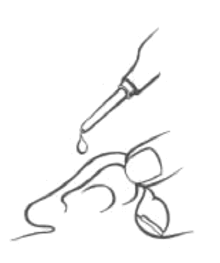
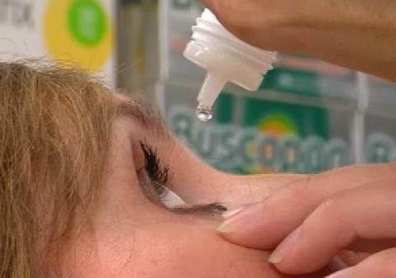
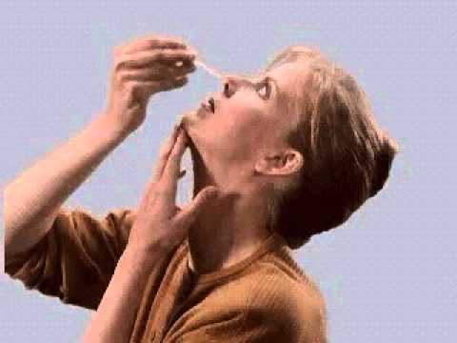
Druppels
Neusdruppels: Met een pipet in de neusgaten/ of spray/of met
wattenstokje voor zalf Voor gebruik moet de neus gesnoten worden.
Oogdruppels: Het oog is een zeer gevoelig orgaan. Daar-
om grote zorgvuldigheid met hygiëne
Oordruppels: Als de oordruppels in de koelkast bewaard moeten
worden, voor toediening eerst op kamertemperatuur brengen.
Notes:
Neusdruppels (rhinoguttae) worden met een pipet in de neusgaten
gebracht. Voor gebruik moet de neus gesnoten worden. Daarbij
mag niet luid en krachtig gesnoten worden (‘trompetteren’), omdat
daardoor geïnfecteerd slijm naar het middenoor of naar de voor-
hoofdsholte wordt gestuwd. Daardoor kan een oorontsteking of
voorhoofdsholteontsteking ontstaan. Het ‘trompettereffect’ ont-
staat doordat bij het snuiten de neus dichtgeknepen wordt. Hard
snuiten mag wel, maar alleen als de luchtstroom door een van
beide neusgaten vrij naar buiten kan, terwijl het andere neusgat
dichtgedrukt wordt.
Om de druppels in de neus te brengen, moet het hoofd iets achter-
over gehouden worden. De druppels kunnen dan zachtjes opgesno-
ven worden. Bij het druppelen moet het hoofd niet te ver achterover
gehouden worden, omdat anders de druppels via de neus in de
keelholte komen. De druppelaar moet telkens na het gebruik onder
de kraan worden schoongemaakt. Neusdruppels moeten helder
zijn en mogen niet langer worden bewaard dan drie maanden.
Oogdruppels (oculoguttae) zijn oplossingen van geneesmiddelen,
bestemd voor het oog. Het oog is een zeer gevoelig orgaan. Daar-
om wordt bij de bereiding van oogdruppels grote zorgvuldigheid
betracht wat zuiverheid, steriliteit en afwezigheid van deeltjes be-
treft. Er bestaan diverse soorten oogdruppelflesjes waarmee de
oogdruppels in het oog kunnen worden gedruppeld. Vaak zijn deze
flesjes van plastic gemaakt. In omgekeerde stand worden deze fles-
jes als druppelaar gebruikt door er voorzichtig in te knijpen. Bij het
druppelen moet worden voorkomen dat de vloeistof wordt veront-
reinigd. De patiënt moet daarom het uiteinde van de druppelaar
nooit met de handen of met de oogharen aanraken. Bij het indrup-
pelen dient het hoofd wat achterover gebogen te worden en naar
boven gekeken. Daarna wordt het
onderste ooglid
onderste ooglid omlaag getrok-
ken. Er ontstaat dan een ‘gootje’ waarin de oogdruppels kunnen
vallen. Hierna wordt het ooglid weer losgelaten en knippert de pa-
tiënt enkele malen met de ogen. Zo nodig worden deze handelin-
gen bij het andere oog herhaald. Per keer is één druppel meer dan
voldoende. Meer druppels worden onmiddellijk uit het oog ge-
spoeld. Om te voorkomen dat de druppels via de traanbuis in de
neusholte terechtkomen kan de traanbuis, vlak naast de neus, een
minuut worden dichtgedrukt.
De gebruikstermijn van oogdruppels is beperkt. Een flesje dat een-
maal open is geweest, mag niet langer dan één maand worden ge-
bruikt
Oordruppels (otoguttae) worden gebruikt voor aandoeningen in de
gehoorgang. Als de oordruppels in de koelkast bewaard moeten
worden, moeten ze voor toediening eerst in de hand op kamertem-
peratuur worden gebracht. Koude oordruppels voelen erg onaange-
naam.
De patiënt brengt voor het inbrengen van de oordruppels het hoofd
opzij en laat vervolgens enkele druppels in de ingang van de ge-
hoorgang vallen. Door daarna het oor zachtjes te masseren komen
de druppels verder in de gehoorgang.
Keel-, neus- en oorartsen schrijven bij een
middenoorontsteking
middenoorontsteking
oordruppels voor het middenoor voor. Meestal is er dan een ope-
ning in het trommelvlies. Deze oordruppels moeten voldoen aan
dezelfde strenge eisen als oogdruppels en zijn na opening slechts
één maand te gebruiken.

Slide 7
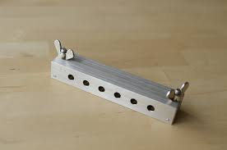
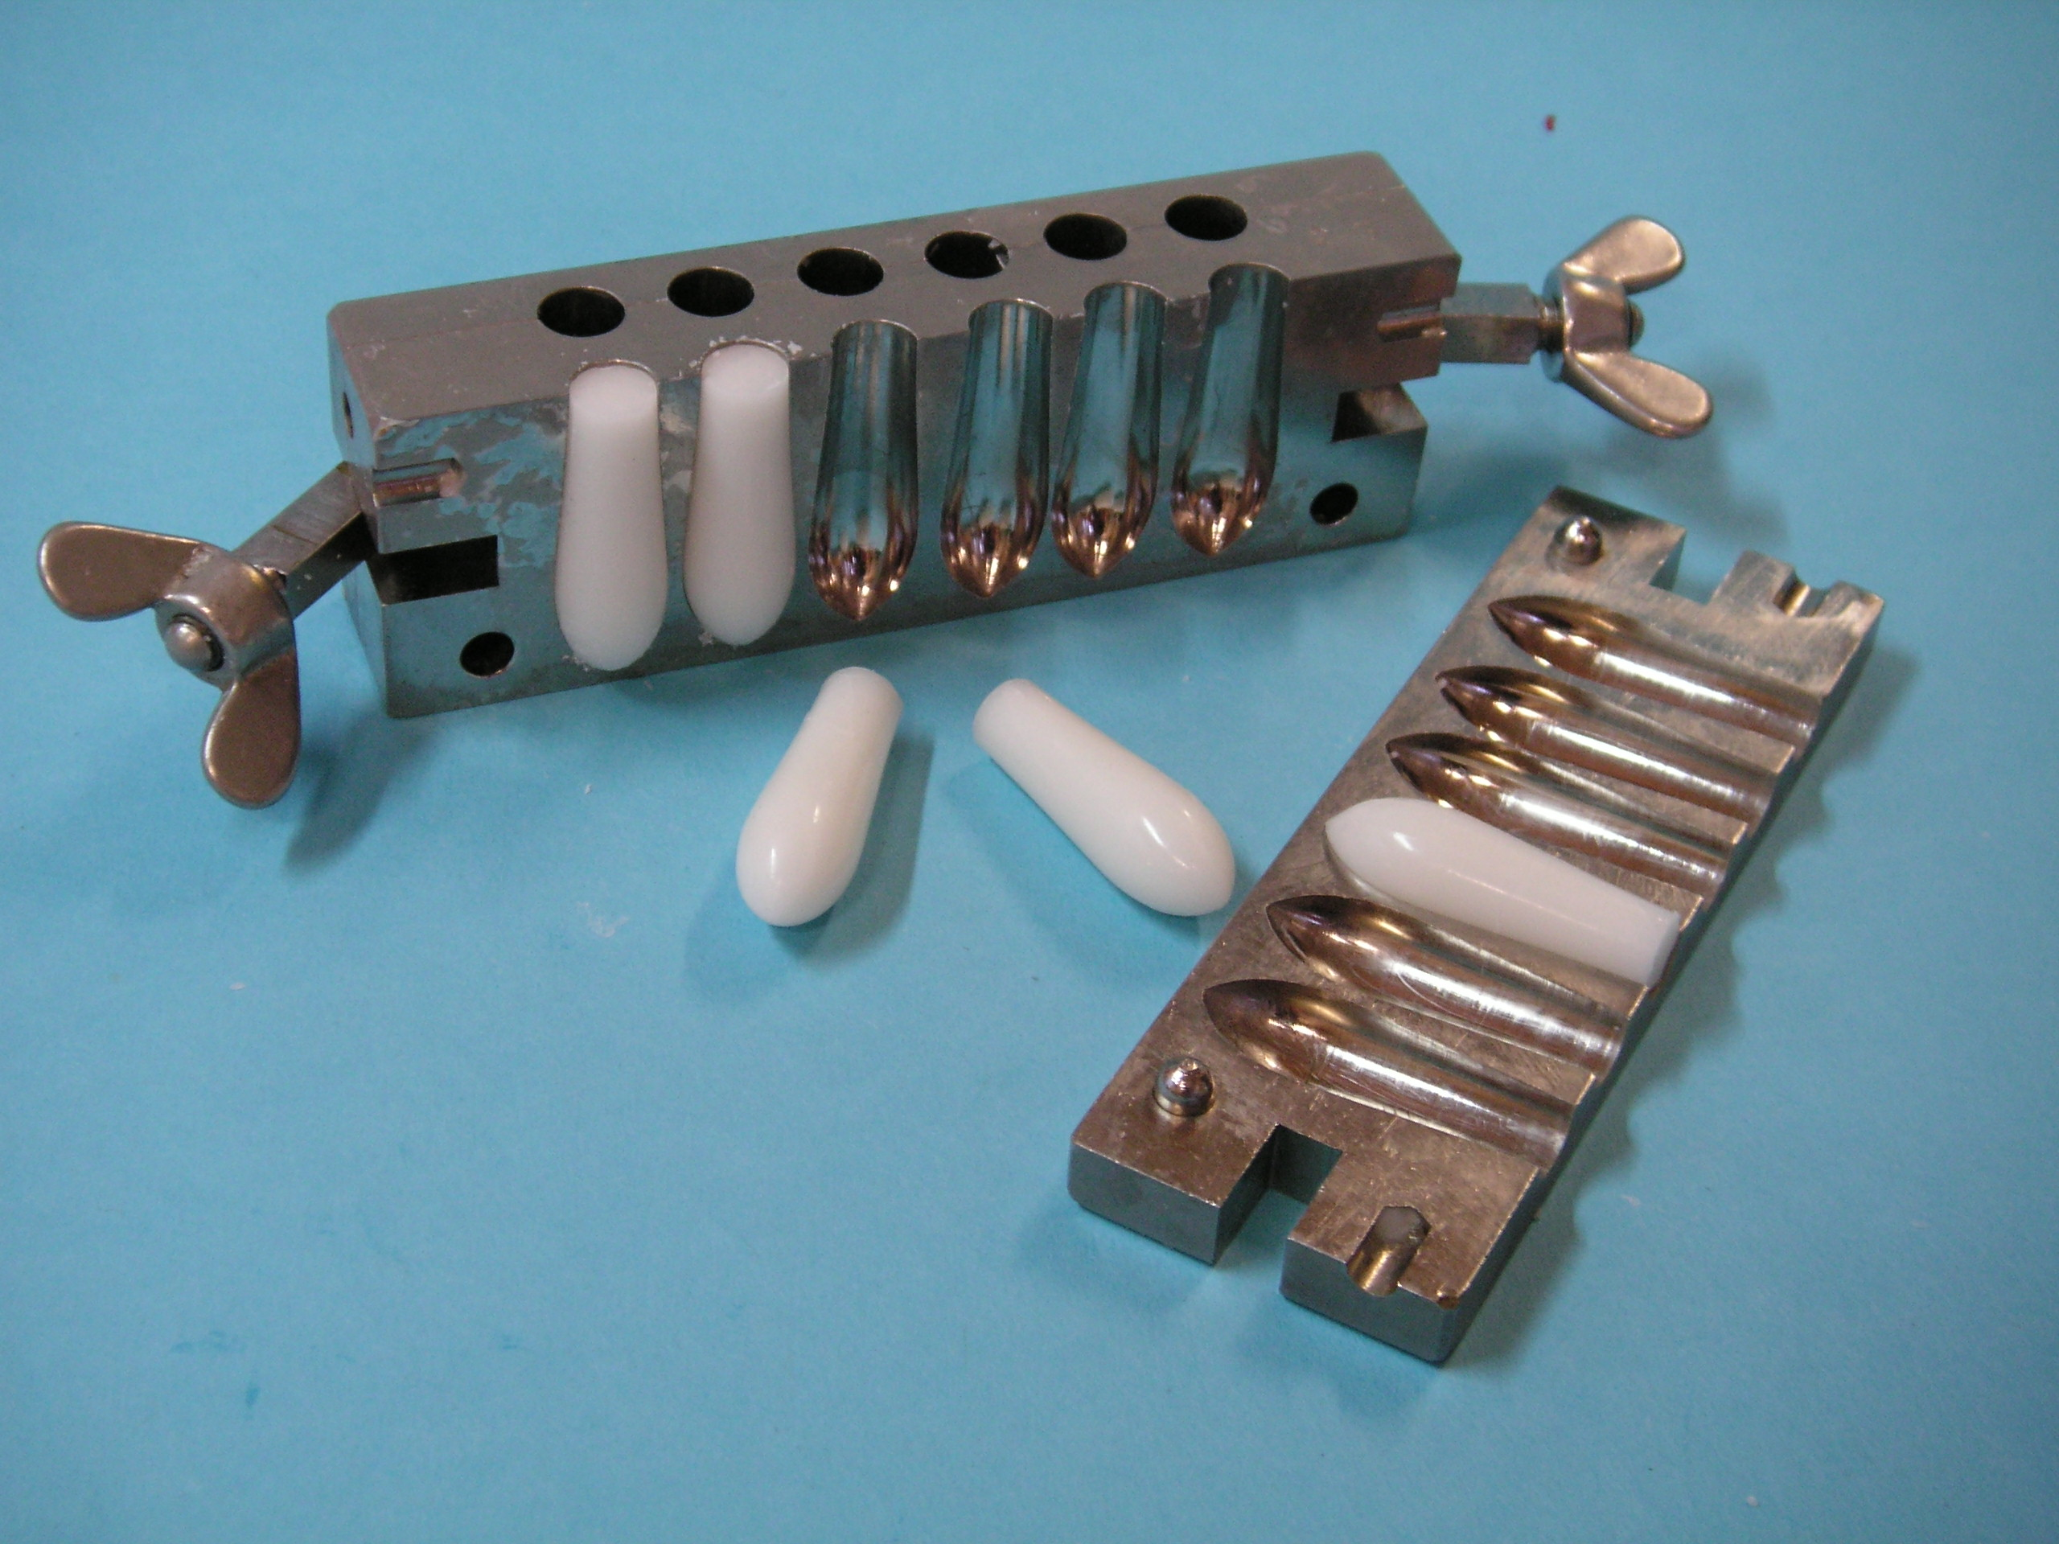
Wat is dit?

Slide 8
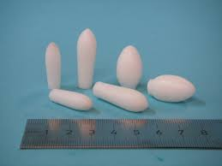
Zetpillen
Zetpil (suppositorium): Rectaal of vaginaal
Bij het inbrengen wordt de torpedopunt het eerste ingebracht,
op de platte achterkant kan dan zachtjes geduwd worden.
Bij lichaamstemperatuur smeltende vaste stof waarin geneesmiddel is verwerkt.
Indicatie
– als het geneesmiddel bij oraal gebruik maagklachten geeft;
– als de patiënt slecht kan slikken;
– als de patiënt misselijk is of moet braken;
– als het rectum of vaginaal plaatselijk behandeld moet worden.
– Kleine kinderen
Nadelen
onzekere opname door het slijmvlies
Notes:
Rectaal is de toedieningsweg waarbij een geneesmiddel in het laat-
ste deel van de dikke darm wordt gebracht. Het laatste stuk van de
dikke darm heet endeldarm of rectum. Er zijn drie toedieningsvormen voor rectale toediening: de
zetpil
zetpil, het microklysma of rectiole
en het klysma. De rectale toediening wordt toegepast:
– als het geneesmiddel bij oraal gebruik maagklachten geeft;
– als de patiënt slecht kan slikken;
– als de patiënt misselijk is of moet braken;
– als het rectum plaatselijk behandeld moet worden.
Een nadeel van de rectale toediening is de soms onbekende en on-
zekere opname door het slijmvlies van het rectum. Ook de verblijfs-
duur is onbekend, zeker als de darm gevuld is.
Rectale toediening is vooral geschikt voor kleine kinderen en voor
mensen die niet of slecht kunnen slikken.
Een zetpil (suppositorium) bestaat uit een bij lichaamstemperatuur
smeltende vaste stof waarin het geneesmiddel is verwerkt. Een zet-
pil heeft meestal een typische torpedovorm en zit in een strip ver-
pakt.
Bij het inbrengen wordt de torpedopunt het eerste ingebracht, op
de platte achterkant kan dan zachtjes geduwd worden. Door het
topje van de torpedovorm eerst te bevochtigen, glijdt de zetpil mak-
kelijk in het rectum en volgt de rest vanzelf. Dit is vooral belangrijk
bij
kinderen
kinderen omdat die zich nog wel eens verzetten tegen het in-
brengen van een zetpil door hun sluitspier te spannen. De gemak-
kelijkste houding om een zetpil bij kinderen in te brengen is als ze
met opgetrokken knieën liggen. Na het inbrengen van de zetpil
moeten de billen even dichtgeknepen worden.
Het geneesmiddel in de zetpil is soms bedoeld voor een lokale wer-
king, bijvoorbeeld pijnstilling bij aambeien. Meestal is het de bedoeling dat het geneesmiddel via het darmslijmvlies in het bloed
douchen
kinderen
komt. Lang niet alle geneesmiddelen zijn geschikt voor rectale toe-
diening. Bovendien zijn zetpillen niet altijd even gemakkelijk zelf
toetedienen.

Slide 9
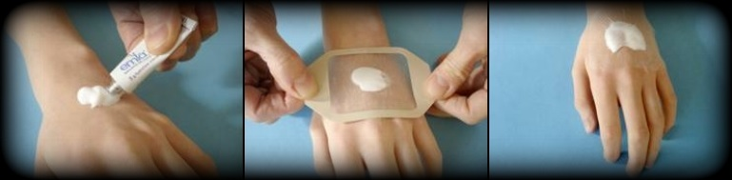
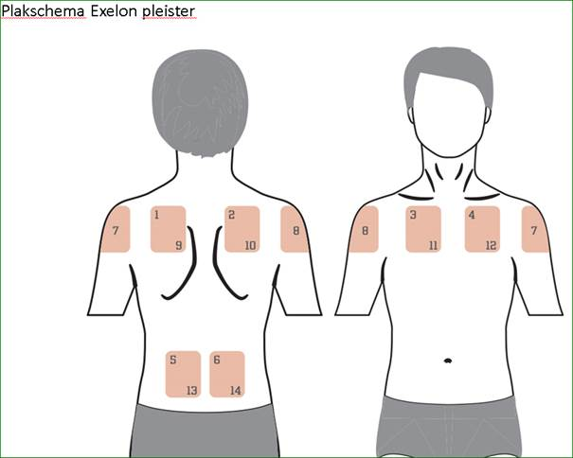
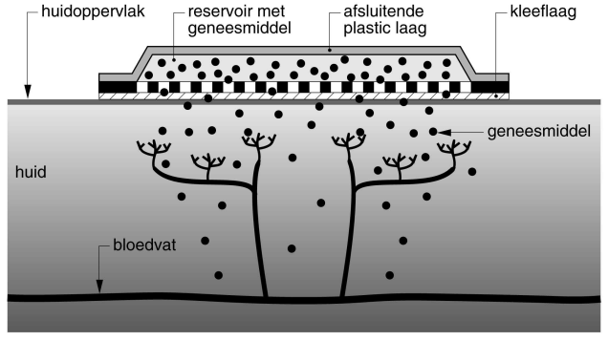
Zalven en pleisters
Een zalf/crème:
Een basis met daarin verwerkt een werkzame stof
Een zalfbasis bestaat meestal uit vetten
Een crèmebasis bevat vet en water
Crèmes vaak voorkeur
Zalven worden voornamelijk gebruikt waarbij de huid erg droog is.
Pleisters:
Pleisters met een werkzame stof zijn betrekkelijk nieuw.
De stof komt via de huid langzaam in het bloed terecht.
Indicaties; Hormonen overgang, pijnstilling, POB, nicotine.
Kunnen aantal dagen blijven zitten (vaak 3 dagen)
Extra fixeren met transparante pleister (Tegaderm)
Notes:
Via de huid kunnen stoffen worden opgenomen in het bloed. Deze
transdermale toedieningsweg is slechts voor een beperkt aantal
geneesmiddelen geschikt. De toedieningsvorm voor transdermale
toediening is een pleister
pleister en heel soms een zalf
Een zalf of crème bestaat uit een basis met daarin verwerkt een
werkzame stof. De basis is erg belangrijk voor de werking. Een
zalfbasis bestaat meestal uit vetten; een crèmebasis bevat vet en
water waardoor deze iets makkelijker is aan te brengen. Crèmes
hebben in de meeste gevallen de voorkeur omdat ze minder opval-
lend in het gebruik zijn. Zalven worden voornamelijk gebruikt bij
huidaandoeningen waarbij de huid erg droog is.
Zalven en crèmes worden één of meermalen per dag aangebracht.
Zalven of crèmes die vlekken kunnen veroorzaken in kleding of
beddengoed worden meestal onder verband aangebracht. Ook bij
nattende huidaandoeningen wordt verband gebruikt, in dit geval
om het geneesmiddel aan te brengen en af te dekken. In alle andere
gevallen wordt bij het aanbrengen van zalven en crèmes geen ver-
band gebruikt.
Zalven op slijmvliezen
Er zijn speciale zalven voor toepassing op de slijmvliezen zoals de
neuszalf en de oogzalf. Om goed aan de vochtige slijmvliezen te
kunnen hechten, is een speciale samenstelling nodig.
Soms is het nodig een geneesmiddel in de mondholte aan te bren-
gen. In dat geval wordt een zalf op
waterbasis
waterbasis gemaakt waterbasis
Pleisters
Pleisters met een werkzame stof zijn betrekkelijk nieuw. Het is de
bedoeling dat de stof via de huid langzaam in het bloed terecht-
komt. Er zijn maar weinig stoffen die in staat zijn door de huid
heen te dringen. Deze transdermale toedieningsvorm wordt dan
ook alleen toegepast voor hormonen bij vrouwen in de overgang,
bij pijnstilling, bij het voorkomen van pijn op de borst bij mensen
met hartklachten en bij het verzachten van ontwenningsverschijn-
selen bij ex-rokers in de vorm van nicotine.
Een pleister hoeft niet altijd dagelijks te worden verwijderd. Meest-
al is twee- tot driemaal per week verwisselen voldoende. Een nieu-
we pleister moet altijd op een verse plek worden geplakt om huidir-
ritaties te voorkomen. De pleister kan blijven zitten tijdens het
douchen
douchen

